Slide 1
LE TRANSPORT DE MARCHANDISES EN FRANCE

Slide 2
I- Constat

Slide 3
Le transport de marchandises un maillon des chaines logistiques

Slide 4
Le transport de marchandises :
Un rôle dans la vie économique du pays et de sa compétitivité
1,8 millions employés dont 400 000 dans le transport proprement dit
Une faiblesse évidente de la performance logistique du pays (classement Banque Mondiale)
 | 2018 | 2012 | 2007
1 ALLEMAGNE | 4,19 | 4,03 | 4,1
2 PAYS-BAS | 4,07 | 4,02 | 4,18
3 SUEDE | 4,07 | 3,85 | 4,08
15 FRANCE | 3,86 | 3,85 | 3,76
I- Constat

Slide 5
Le transport de marchandises de multiples facteurs interdépendants en déterminent ses volumes et ses modalités
1- Géographie : La France est un pays d’échanges et de transit
 | 2018 | 2007 | 2000
Volumes en TN/KM | 356 | 402 | 342
Part international/cabotage | 39 % | 37 % | 30 %
Volumes en Allemagne | 458 | 458 | 365
I- Constat

Slide 6
2 - L’état des infrastructures :
* Densité autoroutière française moyenne avec 209 km pour 10 000 km2 contre 362 km en Allemagne mais les kms à + 68 % de 1990 à aujourd’hui
* Le réseau ferré classique est âgé 33 ans en moyenne soit le double de l’Allemagne * Qualité perçue de l’infrastructure en France : des points noirs (classement Banque mondiale parts des réponses « mauvais ou très mauvais »)
% | PORTS | RAIL
Allemagne | 0 | 17
Pays-Bas | 0 | 0
France | 17 | 39
I- Constat

Slide 7
3 - Démographique :
La concentration des flux s’est accentuée dans le temps
* Croissance continue de sa population et forte métropolisation * Les quinze premières aires urbaines représentent 40 % de la population mais 70 % des créations d’emplois (2007-2015)
4 - État du parc d’entrepôts :
Une surface total de 78 millions de m²
I- Constat

Slide 8
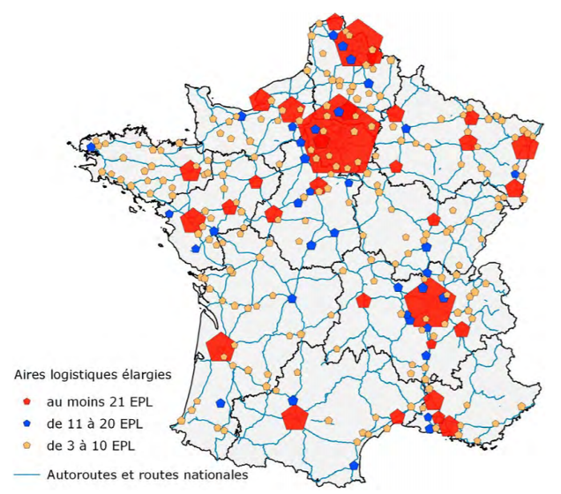
I- Constat

Slide 9
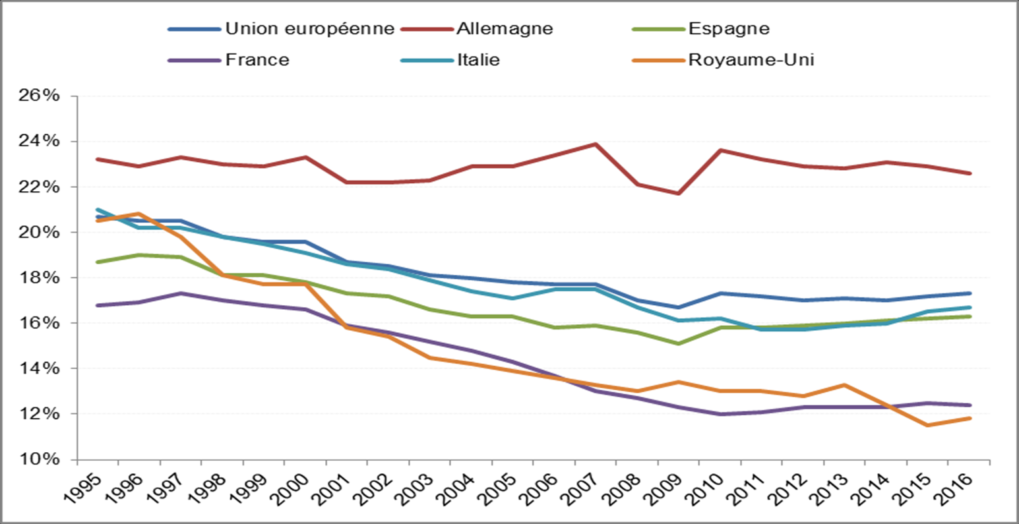
5 - Économique :
Croissance faible sur la dernière période mais désindustrialisation forte et relative atonie des ports comparée aux concurrents européens
(part de l’industrie dans le PIB)
I- Constat

Slide 10
Production automobile nationale
I- Constat

Slide 11
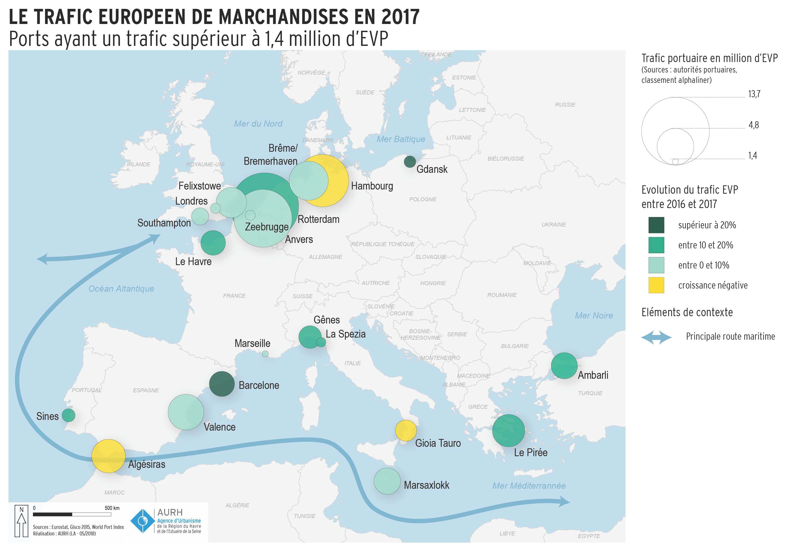
I- Constat

Slide 12
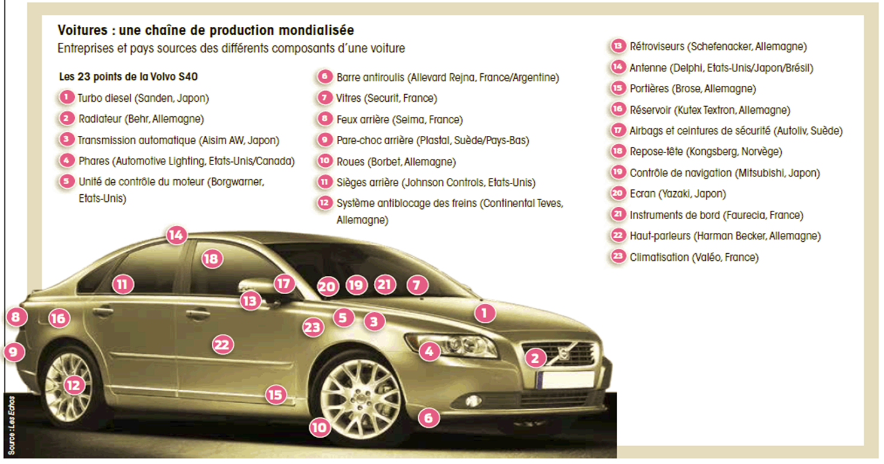
6 - Industriel :
Si la part de l’aéronautique, du luxe et dans une moindre mesure la pharmacie de est forte le besoin de transports est plus faible
7 - Déplacement des chaînes de valeur :
I- Constat

Slide 13
Chaines logistiques : téléphones
I- Constat

Slide 14
8 - Mix énergétique :
9 - Politique nationale des transports :
Contrairement à la Suisse, l’Autriche et dans une moindre mesure l’Allemagne, la France n’a pas de politique modale pour le transport de marchandises
Le transport ferroviaire pénalisé au profit du transport routier
I- Constat

Slide 15
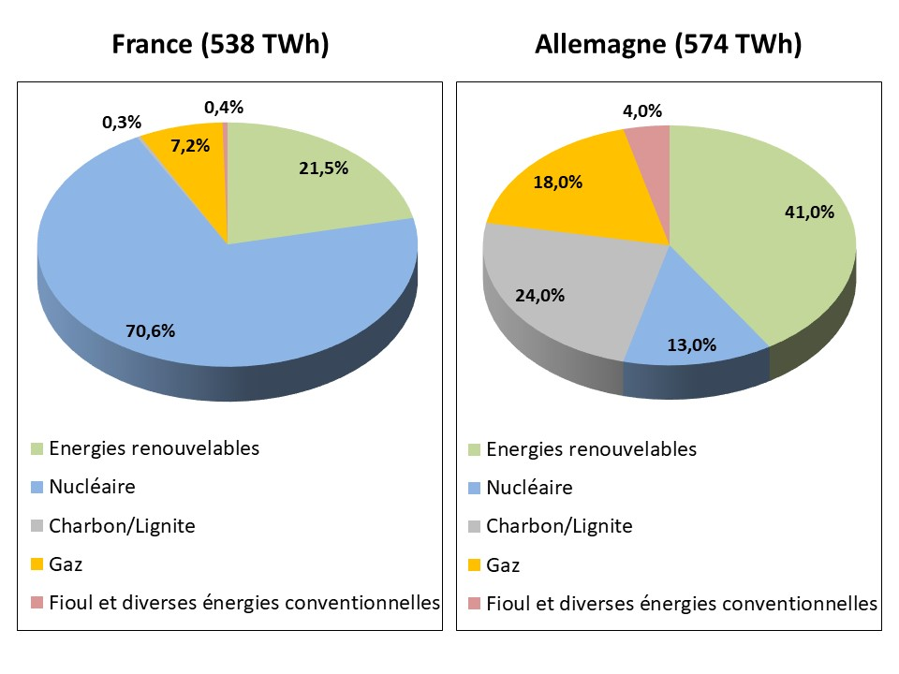
Mix énergétique français
I- Constat

Slide 16
En résumé :
Volumes totaux 2019 < 2008 = désindustrialisation lourde du pays et atonie des ports
Domination du transport routier, adapté aux réalités économiques, à l’état des infrastructures ferroviaires, à l’absence de politique modale
Le transport ferroviaire de marchandises est devenu minoritaire et la reconquête de parts de marché n’est possible que par une rénovation importante des infrastructures ferroviaires et par des politiques incitatives
Le transport fluvial est très minoritaire et cantonnée à quelques flux
Un secteur routier totalement atomisé comportant plus de 30 000 entreprises de petites tailles
I- Constat

Slide 17
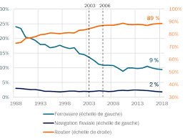
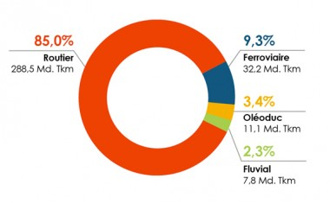
I- Constat

Slide 18
II - Les principaux défis du transport de marchandises en 2020

Slide 19
1- La contrainte environnementale tant du fait de l’urgence climatique que de la congestion des infrastructures et des zones urbaines impose de trouver des réponses
Des externalités négatives
Le transport routier = 6 % des émissions de CO2
Congestion des axes routiers et des centres urbains
Le transport à vide représente environ 20 % des capacités de transport
L’évolution des motorisations à la main des constructeurs (batteries? Hydrogène ?) enjeu géopolitique majeur
A partir de là le choix des points d’avitaillement sur le territoire sera déterminant
II- Les principaux défis du transport de marchandises en 2020

Slide 20
2- Le développement de l’e-commerce accentue la pression sur les chaînes logistiques avec toujours plus de rapidité, de personnalisation et donc d’atomisation
Ralentissement de la grande distribution et développement continu du e-commerce + 80 % en valeur entre 2014 et 2019 constituent de nouvelles transformations, 700 millions de colis livrés/an
Défi pour le « dernier kilomètre »; le client final veut être livré 365 jours par an et si possible en 24 heures
De la logistique groupée de palettes à une logistique individualisée d’unités
II- Les principaux défis du transport de marchandises en 2020

Slide 21
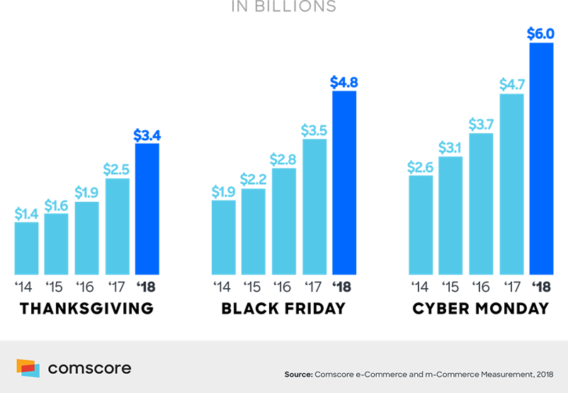
Dépenses aux usa des opérations commerciales
II- Les principaux défis du transport de marchandises en 2020

Slide 22
Des entrepôts de plus en plus grands pour préparer les commandes Amazon à Amiens 107 000 m2, Brétigny sur Orge 152 000 m2
Une implantation géographique axée sur une main d’œuvre abondante et un foncier peu cher d’où des zones déprimées éloignées des centres de consommation générant des transports par camion sur des distances moyennes
Développement très important du e-commerce international :
50 % des acheteurs achètent à l’international soit 22 % de la valeur d’où un accroissement des flux « entrants » en France
II- Les principaux défis du transport de marchandises en 2020

Slide 23
3- Le manque de main d’œuvre pour les chauffeurs routiers et les conducteurs de train est criant, les conditions du marché de l’emploi post-COVID pouvant faire évoluer ce facteur
De 2019 à 2022 : 540 000 postes à pourvoir en France, dont 223 000 de conducteurs routiers. La situation plus aiguë en Allemagne : 43 % des conducteurs à plus de 50 ans
Manque pour les préparateurs de commandes dont les besoins ont explosé avec le e-commerce : demande est très volatile, difficilement prévisible
II- Les principaux défis du transport de marchandises en 2020

Slide 24
4 – La compétitivité défaillante du pavillon français
Le pavillon français en TRM a perdu progressivement pied suite à l’élargissement de l’UE
8 % de PdM sur les trafics internationaux de/vers la France soit une activité 18 fois plus faible que la Pologne ou 3 fois plus réduite que la Lituanie
II- Les principaux défis du transport de marchandises en 2020

Slide 25
III- Les solutions envisageables

Slide 26
1- Investir dans des solutions technologiques
La «FreightTech» améliore la performance, l’efficience et la transparence tout le long de la chaîne logistique :
Supply Chain Management (Asset tracking, ERP & inventory management, procurement, etc.)
Freight forwarding, brokerage and transportation (Trucking logistics, long-distance transportation Marine/Air/Rail freight, etc.)
Tracking and tracing
Asset Management (vehicles, warehousing & fulfilment, etc.)
Automation (vehicles, robots, etc.)
Last-mile delivery (delivery services, autonomous delivery, etc.)
III- Les solutions envisageables

Slide 27
Visibilité/ Intelligence | Flexibilité/ Plateforme | Rapidité/ Automatisation
Exploitation de données existantes ou de nouvelles données collectées afin d’aider à la prise de décision, à l’optimisation et ultimement à la prédictibilité de l’activité | Transparence, connectivité et intégration des différentes offres T&L disponibles afin de gagner en souplesse et en compétitivité | Automatisation de nombreuses opérations manuelles ou répétitives afin d’en augmenter la productivité… et de pallier le manque de main d’œuvre et de place
III- Les solutions envisageables

Slide 28
2- Les recommandations du rapport pour une chaîne logistique plus compétitive :
Coordination stratégique nationale et régionale à l’image de l’Allemagne pour dessiner avec les pouvoirs publics des politiques long terme
Rendre les métiers plus attractifs y compris par un gros effort de formation
Rétablir les conditions de compétitivité des transporteurs français.
Planifier l’aménagement multi-modal des grands espaces logistiques de manière coordonnée au niveau des axes
III- Les solutions envisageables

Slide 29
3- Réinvestir massivement dans l’infrastructure en particulier ferroviaire
Le trafic ferroviaire de marchandises majoritairement à l’est d’une ligne Le Havre-Marseille donc en superposition avec le trafic de voyageurs et sur des nœuds ferroviaires d’importance comme Lyon ou Dijon
Le contournement de l’Ile de France reste un problème majeur y compris avec une hostilité des élus
Le développement de ce mode = un effort important sur le réseau classique, sur le traitement des nœuds ainsi que les triages
III- Les solutions envisageables

Slide 30
LE TRANSPORT DE MARCHANDISES EN France

